Slide 1
공소시효와 사죄
경찰학과 201721898 권규범
경찰학과 201721899 김신원

Slide 2
목차
1. 사건의 개요
2. 공소시효
3. 우리의 생각

Slide 3
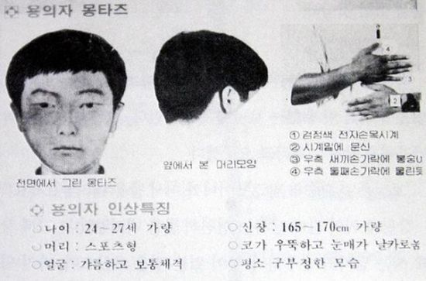



사건의 개요

Slide 4
공소시효란?
어떤 범죄에 대하여 일정 기간이 지나면 공소의 제기를
허용하지 않는 제도로, 수사기관이 법원에 재판을
청구하지 않는 불기소처분의 한 유형이다.
기산점 – 범죄행위가 종료된 때부터 시작된다
공범 1인의 시효 정지는 다른 공범자에게도 효력이 미치고 당해 사건의 재판이 확정되 때로부터 진행한다.
살인죄, 13세미만의 사람에대한 성범죄 , 강간살인죄 공소시효 적용 x

Slide 5
우리나라 공소시효 제도 변천사
시행일 | 내용
1954. 9. 23 | 제정 형사소송법 시행(제249조(공소시효의 기간)) : 사형에 해당하는 범죄에는 공소시효 15년
1961 . 9. 1 | 재판공소시효제도(15년) 도입(제249조(공소시효의 기간) 2항 신설) : 공소 제기 범죄에 판결 확정 없어도 15년 경과하면 공소시효 완성으로 간주
2007. 12. 21 | 공소시효 기간 전면 상향 조정(사형 범죄 15 → 25년)
2015. 7. 31 | 살인사건 공소시효 폐지(제253조의2, 공소시효의 적용 배제 신설)

Slide 6
공소시효의 도입 및 논란
1. 법적 안정성 도모
2. 시간의 경과에 의한 증거 판단 곤란
3. 사회적인 관심의 약화
4. 피고인의 생활안정 보장

Slide 7
1. 사회복귀의 기회배제는 인권 차원에서 맞지 않다.
2. 공소시효 연장해도 흉악범죄 미제사건의 해결 가능성이 높아진다는 점이 충분히 입증되지 않았다.
3. 수사인력에 한계가 있어 현안도 처리되지 못하고 있는 상황에서 공소시효가 더 늘어나 과거사에 자원이 집중되면 그 피해는 고스란히 국민이 입게 된다.

Slide 8
우리의 생각
공소시효는 폐지 되어야 된다고 생각한다.
앞서 공소시효 폐지를 반대하는 입장의 2번째에 반하여
30년 이 지난 흉악범죄 미제사건인 화성연쇄살인사건의 범인을 찾을 정도로 우리나라 과학수사는 발전하여 흉악범죄 미제사건의 해결가능성이 높다는 것을 보여주었고
또 , 범죄의 피해자도 국민이기 때문에 피해자의 피해를 밝혀 내는 것도 중요하다고 생각한다.

Slide 9
우리의 생각
최근 화성연쇄살인사건의 범인이 밝혀졌으나 공소시효가 지나 처벌하지 못하는 아쉬움이 전 국민적으로 있을 거라고 생각합니다. 이번 화성연쇄살인사건의 범인이 어떻게 될지는 모르겠지만 앞으로 남은 미제사건들이 범인은 찾았지만 공소시효로 인해 처벌받지 못하는 상황이 되지 않게끔 제도의 개선이 사전에 이루어져 미제사건의 피해자들에게 그 아픔을 조금이나마 덜어줄 수 있었으면 좋겠습니다.

